Slide 1

Vysoká škola technická a ekonomická v Českých Budějovicích
  PREZENTACE K DIPLOMOVÉ PRÁCI
  Řízení a analýza rizik v logistice výrobní společnosti
Autor práce: Bc. Miroslav Pavlíček
Vedoucí práce: Ing. Radka Vaníčková, Ph.D.
Oponent práce: Ing. Pavla Lejsková, Ph.D.

Slide 2
Vysoká škola technická a ekonomická v Českých Budějovicích
CÍL DIPLOMOVÉ PRÁCE
Cílem diplomové práce bylo přiblížit téma rizik v logistice, popsat současný stav logistických procesů a řízení rizik ve výrobní společnosti.
Výsledkem diplomové práce je analýza rizik ve výrobní společnosti, vyhodnocení, přiřazení stupně ohrožení pro společnost a nový návrh řízení rizik za účelem vyšší ochrany výrobní společnosti.

Slide 3
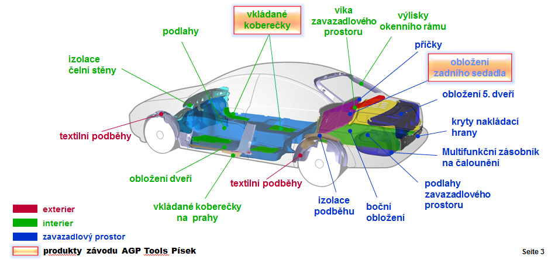
Vysoká škola technická a ekonomická v Českých Budějovicích
PŘEDSTAVENÍ PODNIKU
Společnost AGP Tools se sídlem v Písku se zabývá výrobou vkládaných koberečků a obložením zadního sedadla v automobilovém průmyslu.

Slide 4
Vysoká škola technická a ekonomická v Českých Budějovicích
PŘEDSTAVENÍ PODNIKU
Společnost je součástí velkého koncernu s řadou poboček jak v Evropě, zejména v Německu (ČR, Slovensko, Polsko), ale také v Brazílii a Číně.
Analyzovaná společnost se sídlem v Písku má momentálně cca. 300 zaměstnanců.
Společnost (koncern) si sama zajišťuje celou výrobu, nakupuje jen základní surovinu (granuláty, homopolymery).
Mezi hlavní zákazníky společnosti patří automobilky Audi, BMW, Jaguar, Mercedes, Mini, Rolls-Royce, Seat a zejména koncern VW.

Slide 5
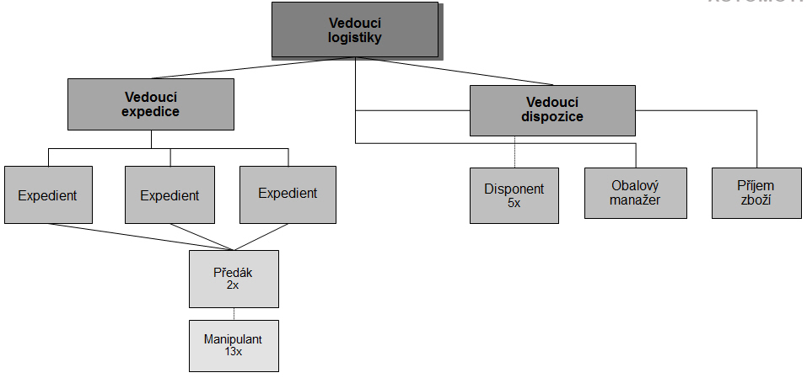
Vysoká škola technická a ekonomická v Českých Budějovicích
ORGANIGRAM ODDĚLENÍ LOGISTIKY

Slide 6
Vysoká škola technická a ekonomická v Českých Budějovicích
PŘEDSTAVENÍ LOGISTICKÝCH ČINNOSTÍ UVNITŘ SPOLEČNOSTI
Základní vstupní materiál (role koberců) dovážen z dceřiných společností.
Role jsou naváženy pomocí vysokozdvižných vozíků do skladu rolí na přesně určené místo (kovové regály).
6-8 rolí z dopravního vozidla je kontrolováno na kvalitu.
Manipulant dle zakázkového listu navozí požadované role do výroby a naskenuje na novou pozici (vysekávací lis).
Po vysekání na vysekávacím lisu se výrobky převezou v manipulační jednotce „Gitterbox“ do výrobního skladu, kde se udržují jednodenní zásoby a následně se systémem FIFO jednotlivé výrobky naváží k dalšímu zpracování.

Slide 7
Vysoká škola technická a ekonomická v Českých Budějovicích
PŘEDSTAVENÍ LOGISTICKÝCH ČINNOSTÍ UVNITŘ SPOLEČNOSTI
Další zpracování je obšívání na šicích strojích, nebo rovnou stanoviště 100% kontroly, balení a převoz do expedičního skladu.
24 hodin před expedicí se naváží přepravní jednotky z prvního expedičního skladu do druhého pro následnou expedici k zákazníkům.
Při navážení na dopravní vozidlo se pomocí skenovacího zařízení kontroluje shoda expedovaných jednotek dle nakládkového listu. A přelepí se identifikační štítky.
Jen 10% přepravy k zákazníkovi zajištuje společnost.
Nakládky jsou řízeny dle časových oken (malý manipulační prostor v areálu).

Slide 8
Vysoká škola technická a ekonomická v Českých Budějovicích
Jednotlivé zkoumané logistické činnosti
Rizika v importu a exportu.
Rizika spojená se skladovaným materiálem.
Rizika s poptávkou.
Logistická rizika ve výrobě.
Rizika spojená s kvalitou výrobků.
Rizika plynoucí z komunikačních toků uvnitř společnosti.
Riziko lidského faktoru v logistickém řetězci.
Riziko ve výrobě v závislosti na výkonnosti zaměstnanců.
! Podrobněji DP str. 37 - 56

Slide 9
Vysoká škola technická a ekonomická v Českých Budějovicích
IDENTIFIKOVANÁ RIZIKA V PODNIKU
A – dopravní riziko při exportu zboží ze společnosti
B – špatné naskladnění vstupního materiálu (rolí) do skladu
C – vložení špatného zboží do přepravní jednotky
D – poškození přepravní jednotky při manipulaci
E – špatné umístění identifikačního štítku VDA na přepravní jednotku
F – opomenutí naskenování výrobku na novou skladovou pozici
G – riziko poptávky po výrobcích
H – dlouhodobější opožděné dodávky materiálu ze strany subdodavatele
CH – blížící se konec projektů
I – včasné nedodání vstupního materiálu při náběhu nového projektu
J – porucha vysekávacích lisů

Slide 10
Vysoká škola technická a ekonomická v Českých Budějovicích
IDENTIFIKOVANÁ RIZIKA V PODNIKU
K – poškození vstupního materiálu, při převážení do skladu
L – porucha manipulačních vysokozdvižných vozíků
M – porucha šicích strojů
N – dlouhodobý výpadek elektrické energie z důvodu přírodní katastrofy
O – špatná kvalita vstupního materiálu
P – nekvalitně vysekaný výrobek na vysekávacím lisu
Q – pochybení při 100% kontrole
R – riziko lidského faktoru při neodepsání vyřazených rolí ze systému
S – riziko lidského faktoru při nedodržení instrukcí od disponenta
T – snížení výkonnosti nebo náhlý pokles zaměstnanců

Slide 11
Vysoká škola technická a ekonomická v Českých Budějovicích
TABULKA VÝSKYTU A DOPADU RIZIK (před aplikací zmírňujících opatření)
Riziko | Výskyt (body) | Dopad (body) | Úroveň rizika= Výskyt x Dopad
Q – pochybení při 100% kontrole | 4 | 4 | 16
K – poškození vstupního materiálu, při převážení do skladu | 5 | 3 | 15
J – porucha vysekávacích lisů | 3 | 4 | 12
P – nekvalitně vysekaný výrobek na vysekávacím lisu | 4 | 3 | 12
B – špatné naskladnění vstupního materiálu (rolí) do skladu | 3 | 4 | 12
C – vložení špatného zboží do přepravní jednotky | 4 | 3 | 12
O – špatná kvalita vstupního materiálu | 3 | 4 | 12

Slide 12
Vysoká škola technická a ekonomická v Českých Budějovicích
TABULKA ZMÍRŇUJÍCÍCH OPATŘENÍ
Riziko | Zmírňující opatření
 | Přenesení odpovědnosti na agenturu, která je odpovědná za část 100% kontroly
Q – pochybení při 100% kontrole | Snížení osobního ohodnocení zaměstnance
 | Šablony tvořeny systémem Poka-Yoke
K – poškození vstupního materiálu, při převážení do skladu | Žádná zmírňující opatření
 | Vzájemné zastoupení vysekávacích lisů, nebo použití katru
J – porucha vysekávacích lisů | Pojistné 24 hodinové zásoby
 | Servis s rychlím reakčním časem
 | Možnost navýšit výrobu na třísměnný provoz nebo přes víkend

Slide 13
Vysoká škola technická a ekonomická v Českých Budějovicích
TABULKA VÝSKYTU A DOPADU RIZIK (po aplikaci zmírňujících opatření)
Riziko | Výskyt (body) | Dopad (body) | Úroveň rizika= Výskyt x Dopad
K – poškození vstupního materiálu, při převážení do skladu | 5 | 3 | 15
P – nekvalitně vysekaný výrobek na vysekávacím lisu | 3 | 3 | 9
Q – pochybení při 100% kontrole | 3 | 3 | 9
I – včasné nedodání vstupního materiálu při náběhu nového projektu | 2 | 4 | 8
O – špatná kvalita vstupního materiálu | 3 | 2 | 6
T – snížení výkonnosti nebo náhlý pokles zaměstnanců | 2 | 3 | 6
B – špatné naskladnění vstupního materiálu (rolí) do skladu | 2 | 2 | 4

Slide 14
Vysoká škola technická a ekonomická v Českých Budějovicích
MATICE VÝSKYT/DOPAD DLE KORECKÉHO A TRKOVSKÉHO (2011) – před aplikací zmírňujících opatření
Velký | 5 | N | G, H, CH, T
 | 4 |  | A, I, R, S, L | J, B, M, O | Q
Dopad | 3 |  |  | F | P, C | K
 | 2 |  |  |  | E
 | 1 |  |  | D
Malý |  | 1 | 2 | 3 | 4 | 5
 | Malý |  | Výskyt |  |  | Velký

Slide 15
Vysoká škola technická a ekonomická v Českých Budějovicích
MATICE VÝSKYT/DOPAD DLE KORECKÉHO A TRKOVSKÉHO (2011) – po aplikaci zmírňujících opatření
Velký | 5
 | 4 | G, N | I
Dopad | 3 | A, H | T | P, Q |  | K
 | 2 |  | B, C, R, S, J | O
 | 1 |  | E, F, CH, I, M | D
Malý |  | 1 | 2 | 3 | 4 | 5
 | Malý |  | Výskyt |  |  | Velký

Slide 16
Vysoká škola technická a ekonomická v Českých Budějovicích
MATICE VÝSKYT/DOPAD DLE WATERSE (2007) – před aplikací zmírňujících opatření
 |  |  |  | Dopad
 |  | Zanedbatelný | Malý | Střední | Vážný | Kritický | Katastrofální
 | Velmi vysoký |  |  |  | K
Výskyt | Vysoký |  | E | P, C | Q
 | Střední | D |  | F | J, R, S, B, M, O
 | Malý |  |  | L | A, I | G, H, CH, T,
 | Velmi malý |  |  |  |  |  | N

Slide 17
Vysoká škola technická a ekonomická v Českých Budějovicích
MATICE VÝSKYT/DOPAD DLE WATERSE (2007) – po aplikaci zmírňujících opatření
 |  |  |  | Dopad
 |  | Zanedbatelný | Malý | Střední | Vážný | Kritický | Katastrofální
 | Velmi vysoký |  |  |  | K
Výskyt | Vysoký
 | Střední | D, L, M | O | P | Q
 | Malý | E, F, CH | B, C, R,S, J | T | I
 | Velmi malý |  |  | A, H | G | N

Slide 18
Vysoká škola technická a ekonomická v Českých Budějovicích
VYHODNOCENÍ RIZIK – před aplikací zmírňujících opatření
Kategorie A | G – riziko poptávky po výrobcích K – poškození vstupního materiálu, při převážení do skladu H – dlouhodobější opožděné dodávky materiálu ze strany subdodavatele N – dlouhodobý výpadek elektrické energie z důvodu přírodní katastrofy CH – blížící se konec projektů T – snížení výkonnosti nebo náhlý pokles zaměstnanců J – porucha vysekávacích lisů

Slide 19
Vysoká škola technická a ekonomická v Českých Budějovicích
VYHODNOCENÍ RIZIK – po aplikaci zmírňujících opatření
Kategorie A | K – poškození vstupního materiálu, při převážení do skladu
Kategorie B | P – nekvalitně vysekaný výrobek na vysekávacím lisu Q – pochybení při 100% kontrole G – riziko poptávky po výrobcích N – dlouhodobý výpadek elektrické energie z důvodu přírodní katastrofy T – snížení výkonnosti nebo náhlý pokles zaměstnanců I – včasné nedodání vstupního materiálu při náběhu nového projektu

Slide 20
Vysoká škola technická a ekonomická v Českých Budějovicích
I – včasné nedodání vstupního materiálu, při náběhu nového projektu
- z pohledu analyzované společnosti nelze nikterak zásadně ovlivnit
T – snížení výkonnosti, nebo náhlý pokles zaměstnanců
- eliminace rizika opatřením „Podepsaný kontrakt s jinou společností o převzetí výroby“
N – dlouhodobý výpadek elektrické energie z důvodu přírodní katastrofy
- eliminace rizika opatřeními „ Podepsaný kontrakt s jinou společností o převzetí výroby a přesunutí výroby do jiné dceřiné společnosti“
G – riziko poptávky po výrobcích
- poměrně malá konkurence, monopolní postavení, velké portfolio zákazníků
Q – pochybení při 100% kontrole
- důkladné proškolení kontrolorů, systém Poka-Yoke

Slide 21
Vysoká škola technická a ekonomická v Českých Budějovicích
P – nekvalitně vysekaný výrobek na vysekávacím lisu
- plánované zakoupení nového softwaru do vysekávacího lisu
- kladný dopad i na snížení rizika „pochybení při 100% kontrole“
K – poškození vstupního materiálu, při převážení do skladu
- doporučení stavby jednoduchého přístřešku
- použití ochranných obalů
Závěrečné doporučení k zajištění dodržování systému FIFO ve výrobním skladu

Slide 22
Vysoká škola technická a ekonomická v Českých Budějovicích
Otázky vedoucího práce
Ing. Radka Vaníčková, Ph.D.
Predikujte, jaký bude vývoj logistických procesů a řízení rizik s ohledem do budoucna v horizontu 5ti let u výrobních společností.

Slide 23
Vysoká škola technická a ekonomická v Českých Budějovicích
Otázky oponenta práce
Ing. Pavla Lejsková, Ph.D.
Využije daná výrobní společnost Vaše návrhy a bude je realizovat?

Slide 24
DĚKUJI ZA POZORNOST

